Slide 1
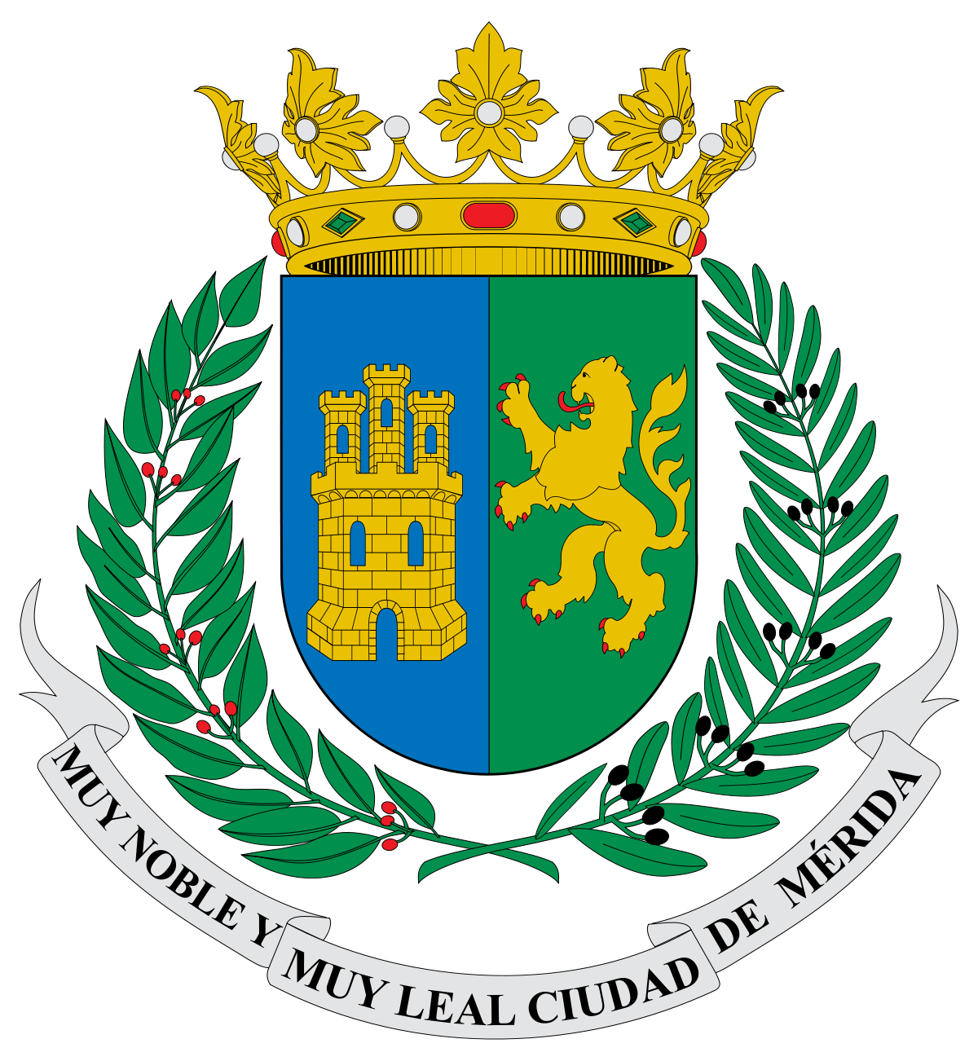
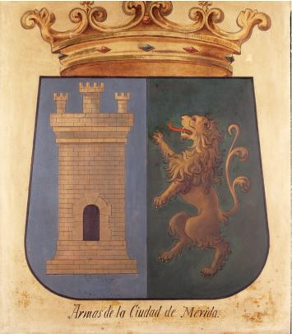
Mérida fue fundada en la parte septentrional de la Península de Yucatán sobre los vestigios de un antiguo asentamiento maya conocido en la región como Ichcaanzihó, cuyo significado es "cinco cerros".
Hace 409 años, el 18 de agosto de 1613, el rey de España Felipe III otorgó el emblema a Mérida, también conocida como T’Hó.
Mérida fue fundada en enero de 1542 por De Montejo y León y fue hasta el 30 de abril de 1605 que recibió el título de Muy Noble y Muy Leal por parte de la Corona Española.
Años después, el rey accedió a otorgar el Real Privilegio de Armas a Mérida, Yucatán de las Indias.
“He tenido por bien y por la presente hago merced a dicha Ciudad de Mérida, de la dicha Provincia de Yucatán, de que ahora, y de aquí en adelante haya y tenga por sus armas conocidas un escudo con un león rampante en campo verde y un castillo torreado en campo azul”.
El escudo está partido verticalmente de arriba a abajo en dos lados iguales, en la izquierda hay un campo azul en donde hay un castillo de oro y en la derecha hay un campo verde que resguarda a un león rampante, también de oro. El emblema es rematado con una corona real abierta. El castillo tiene tres torrecillas y el león se encuentra en posición feroz de ataque, enderezado sobre sus patas traseras con las delanteras levantadas y mostrando sus garras. Además, el león muestra su hocico abierto del que sobresale su lengua encorvada.
En la simbología que estudia los escudos, el castillo denota grandeza, poderío y resistencia ante el enemigo mientras el león significa valor, fuerza y majestad.

